Slide 1
Секция: окружающий мир Домашняя муравьиная ферма Выполнила: Кошманова Мария 4 «Д» класс МАОУ «Гимназия № 7 «Сибирская»

Slide 2
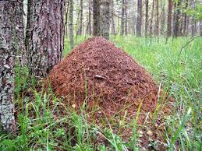
Цель: Изучение образа жизни и поведения муравьёв в домашних условиях.

Slide 3
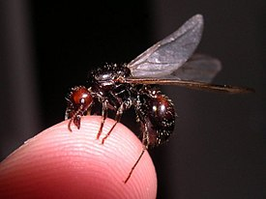
Задачи:
изучить литературу и интернет-источники по данной теме;
завести муравьиную ферму у себя дома, используя формикарий;
наблюдать за жизнью муравьёв и ухаживать за ними;
провести эксперименты, чтобы лучше узнать этих удивительных насекомых;
поделиться своими наблюдениями с одноклассниками.

Slide 4
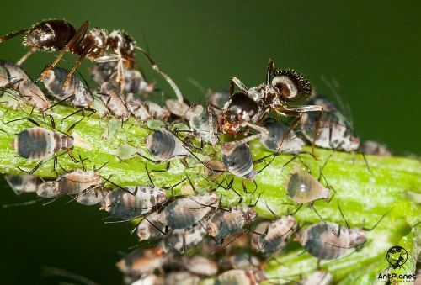
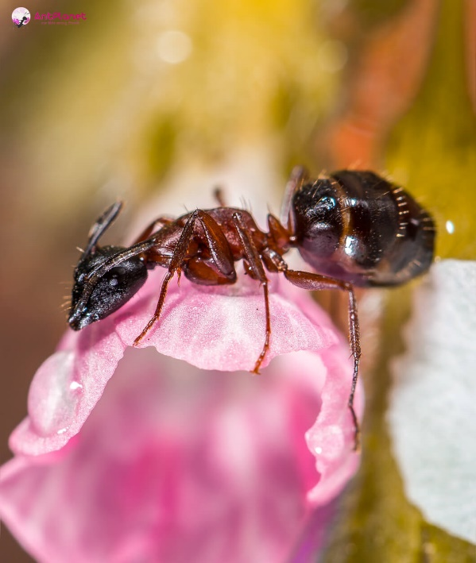
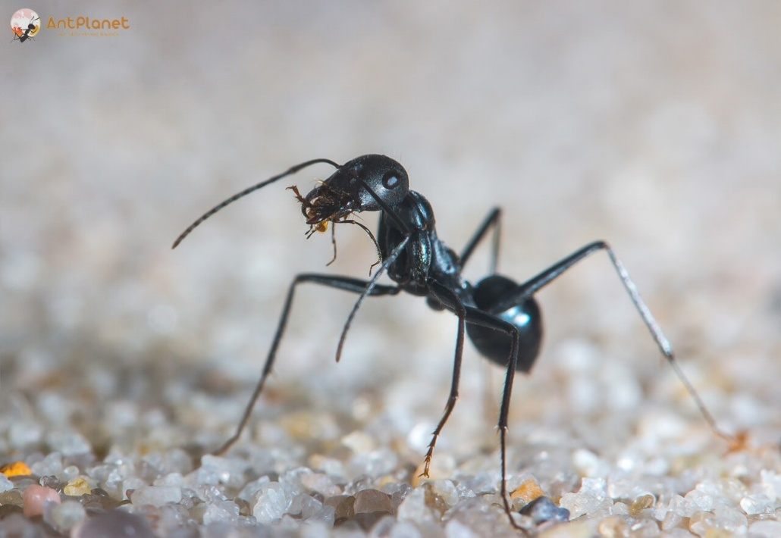
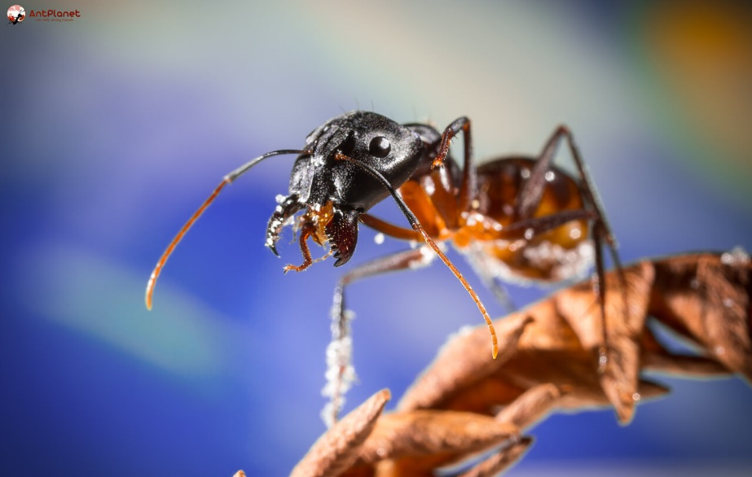
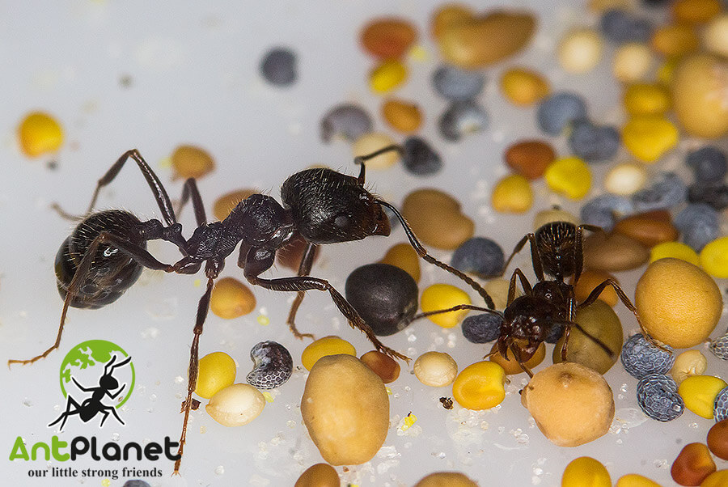
Виды муравьёв

Slide 5
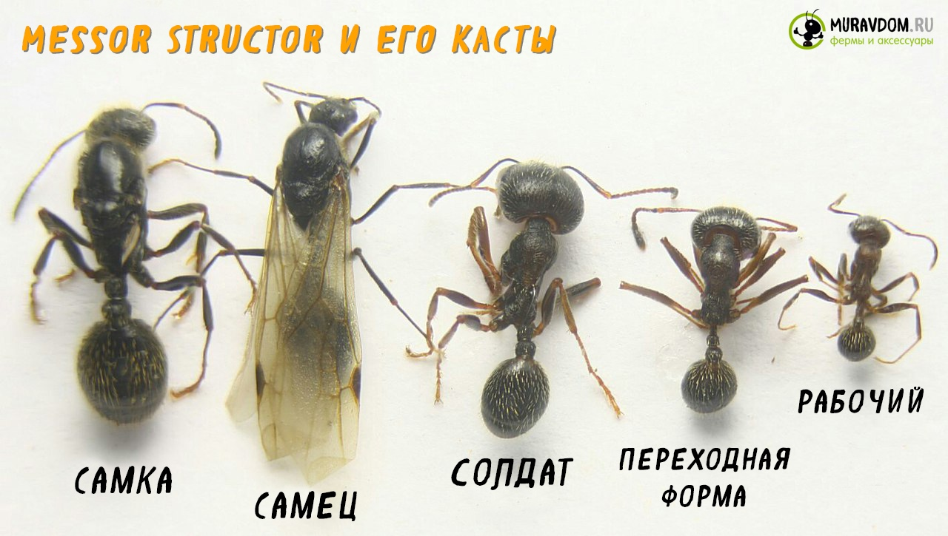
Messor structor

Slide 6
Формикарий
1 месяц после заселения

Slide 7
Формикарий
1 год после заселения.

Slide 8
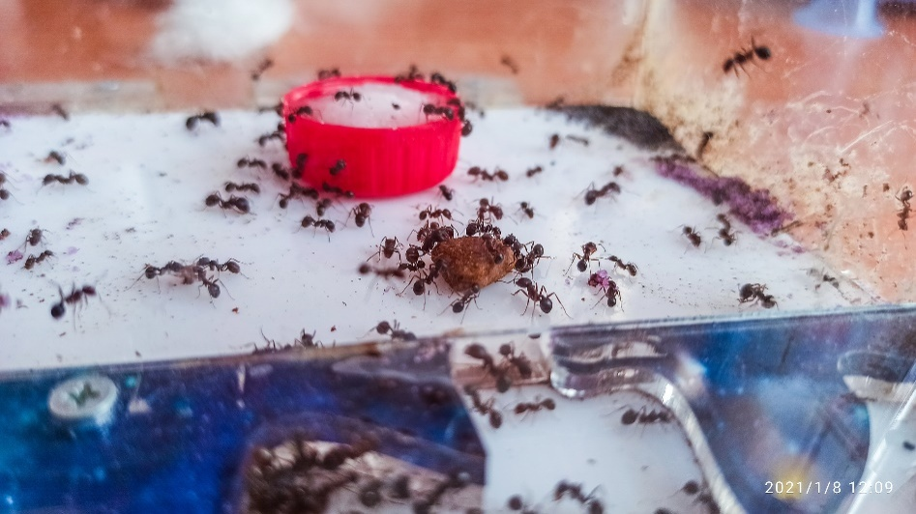
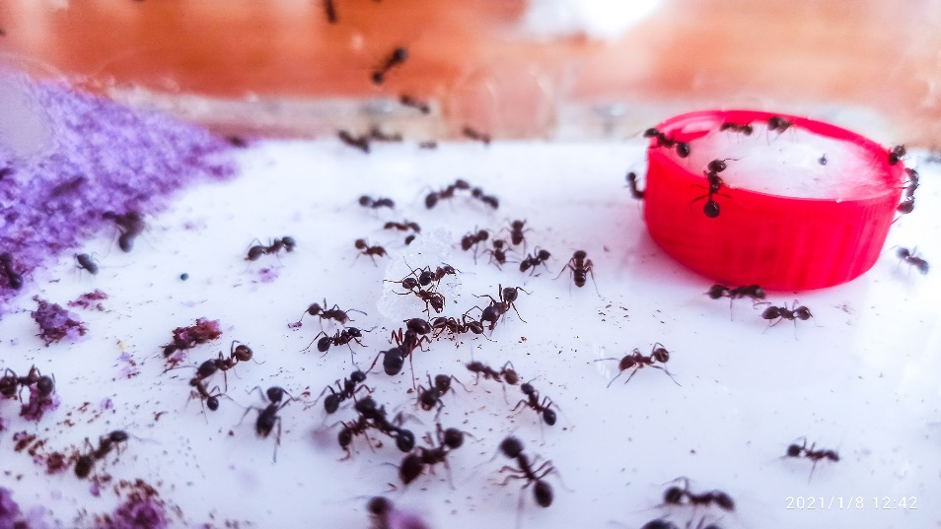
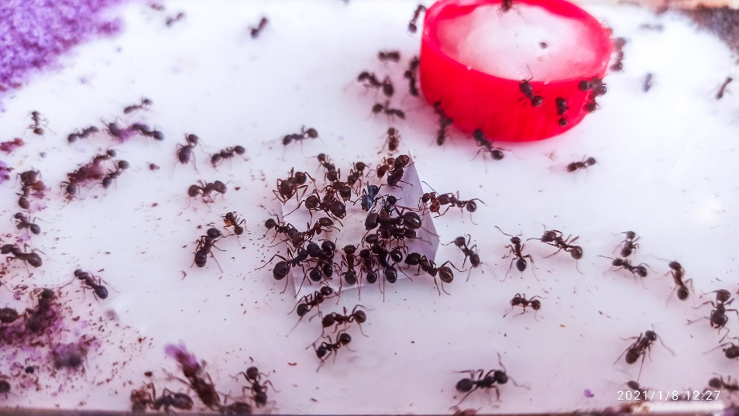
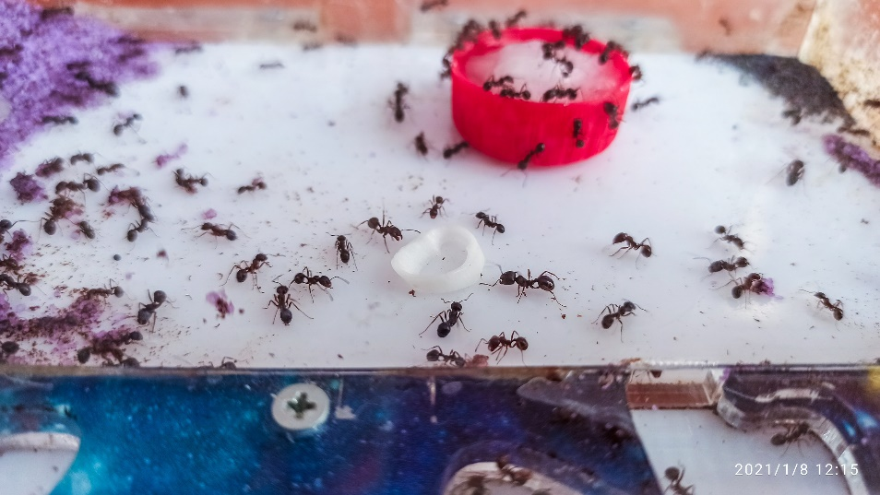
Эксперимент 1. Реакция муравьёв на кошачий корм
Эксперимент 2. Реакция муравьев на снег
Эксперимент 3. Различают муравьи запахи? Сироп и лук

Slide 9
Вывод: Благодаря муравьиной ферме мы окунулись в удивительный мир природы. Муравьи – это не просто насекомые, они представляют собой сложные социальные группы, с системой распределения обязанностей. Они умеют общаться, передавать информацию вместе добиваться поставленных задач.

Slide 10
Источники:
1. Биология: Энциклопедия. Ред. М.С.Гилярова. – М.: Большая Российская энциклопедия, 2003. – 864с.: ил.
2. Гребенников В.С. Тайны мира насекомых. – Новосибирское книжное издательство, 1990.
3. Новый иллюстрированный словарь/ред. В.И.Бородулина
4. Ютуб-канал Alex Boyko https://www.youtube.com/channel/UCKj4BooYGVlBTXW21nOwcgQ
5. Сайт в интернете: https://antplanet.ru
6. Сайт в интернете: https://muravdom.ru

Slide 11
Секция: окружающий мир Домашняя муравьиная ферма Выполнила: Кошманова Мария 4 «Д» класс МАОУ «Гимназия № 7 «Сибирская»

